Slide 1


PotPlayer字幕翻译全攻略
Github：castlepower666
B站：银山公爵

Slide 2


CONTENTS
目录
01
02
03
04
工具速览
外挂字幕翻译
无字幕视频翻译
B站生肉视频翻译

Slide 3


01
工具速览

Slide 4

相关插件
1.Ai翻译插件 链接：castlepower666/potplayer-plugin-aitranslate
2.Whisper语音识别
3.potplayerB站插件 链接：chen310/BilibiliPotPlayer: PotPlayer

Slide 5
02
外挂字幕翻译

Slide 6
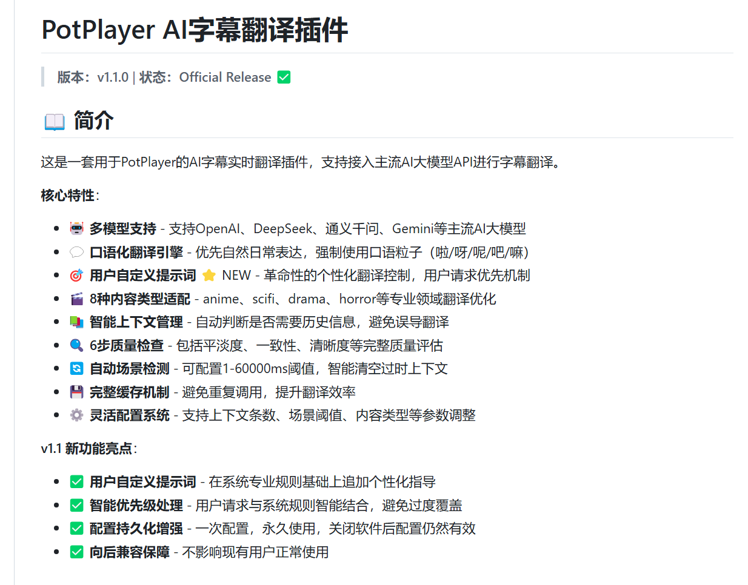
外挂字幕翻译
1.使用插件：ai翻译插件
2.插件特点：
a.接入ai大模型翻译
b.加入上下文机制
c.预制场景提示词
d.文化适配
e.自定义提示词（可高度定制化）

Slide 7
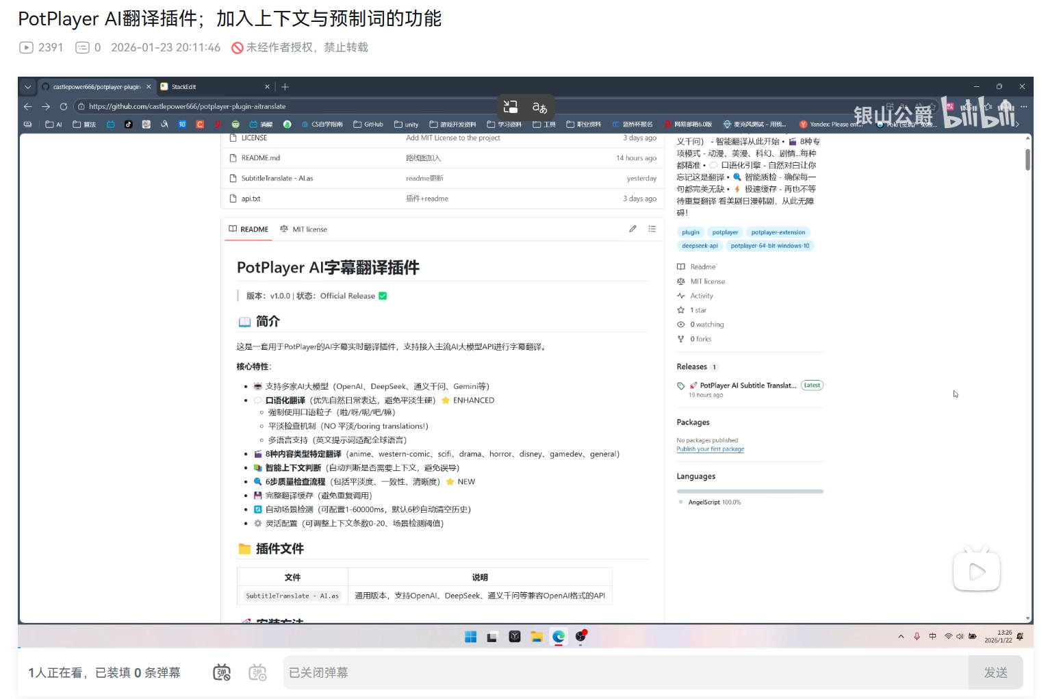
3.视频演示

Slide 8
4.模型推荐
a.Deepseek：DeepSeek 开放平台
便宜好用
b.硅基流动：SiliconCloud
Qwen/Qwen3-8B模型免费

Slide 9
03
无字幕视频翻译

Slide 10
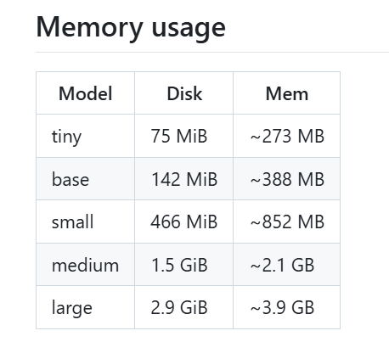
Whisper：ggml-org/whisper.cpp: Port of OpenAI's Whisper model in C/C++
1.Whisper功能：将视频语音转字幕
a.一次性生成整个视频的字幕文件
b.实时语音转字幕
2.Whisper下载演示
3.whisper+ai翻译插件：能够实现翻译无字幕视频
4.缺点：
a.potplayer直接下载whisper需科学上网
b.实时转字幕在加上ai翻译有延迟
c.whisper语音转的字幕很可能是有错的
d.只能说这两个搭配起来能用，但质量不是很好

Slide 11
04
B站生肉视频翻译

Slide 12
Potplayer播放b站视频
1. potplayerB站插件 链接：chen310/BilibiliPotPlayer: PotPlayer
2. 插件 功能：
使b站视频能够在potplayer上播放
3. 三个插件搭配起来能够实现播放并翻译b站无字幕的生肉视频
4. 缺点：只能说这三个搭配起来能用，但质量不是很好

Slide 13
如果本次分享对你有帮助，给个一键三连吧！
如果有条件的，希望您能够给这两个项目在github点个star🌟
1.Ai翻译插件 链接：castlepower666/potplayer-plugin-aitranslate
2.potplayerB站插件 链接：chen310/BilibiliPotPlayer: PotPlayer

Slide 14
感谢！

